Slide 1
java.lang 패키지
String , StringBuffer
실 습 문 제
{ JAVA }
선린인터넷
웹 운 영 과

Slide 2
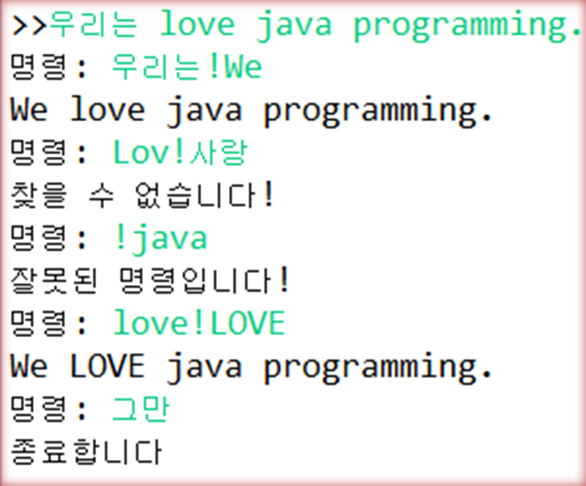
String클래스 vs StringBuffer클래스 실습문제
실 습 문 제
StringBuffer 클래스와 String 클래스를 활용하여, 아래와 같이 작성해보자.
  love!LOVE는 love를 찾아 LOVE로 수정하라는 명령입니다.
  단, 첫번째 만난 문자열만 수정합니다.
  자세한 사항은 옆의 예시 화면을
  참고하세요.
  제출
  소스코드, 실행화면을 붙여서
  한글 또는 워드문서로 제출하세요.

Slide 3
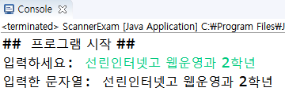
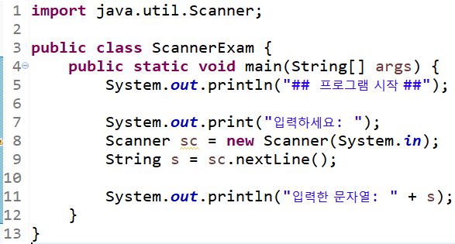
참고– 표준입출력: print(ln)메소드 Scanner클래스

Slide 4
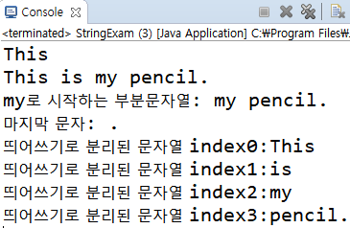
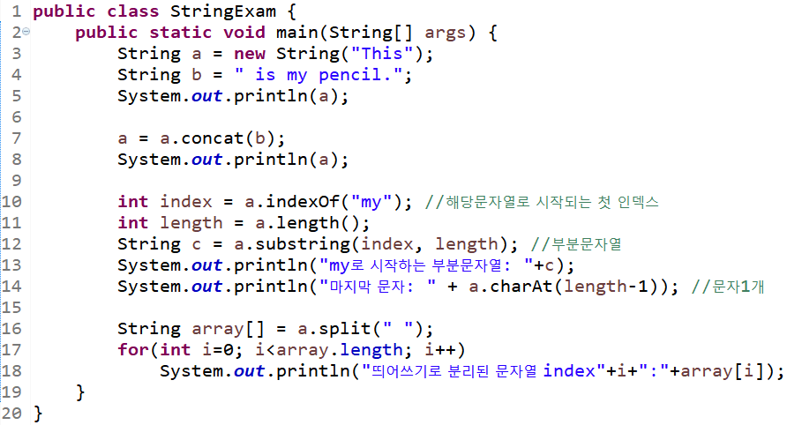
참고– String클래스

Slide 5
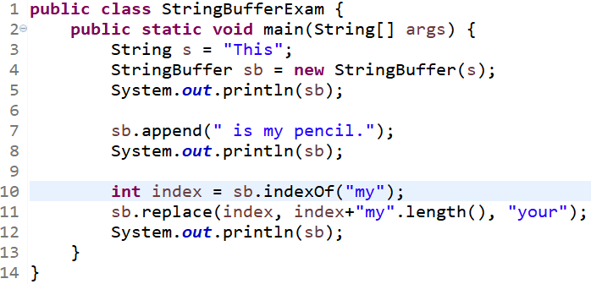
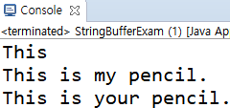
참고- StringBuffer클래스

Slide 6

2학기. 이제 시작되었습니다…
2학기도 화이팅

